Slide 1
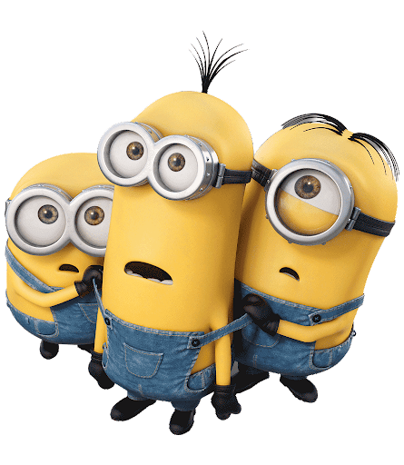
Мастер-класс «Миньон» в стиле стринг -арт

Slide 2
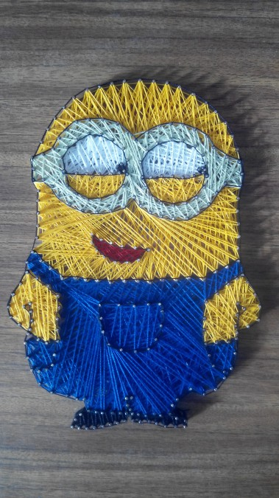

Slide 3
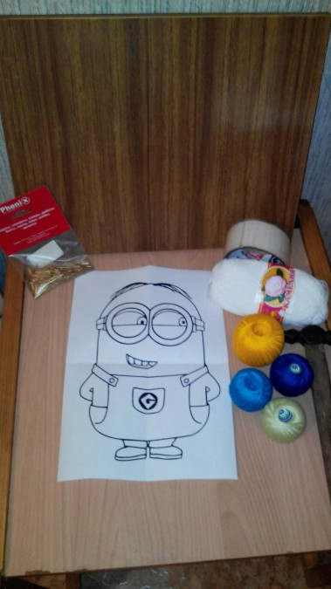
Для изготовления картины нам понадобятся:
Доска;
Нитки;
Молоток;
Гвоздики;
Картинка с изображением миньона; ножницы.

Slide 4
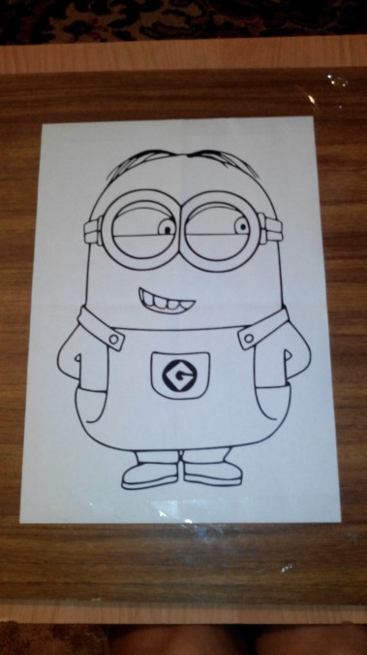
Приклеиваем картинку на доску

Slide 5
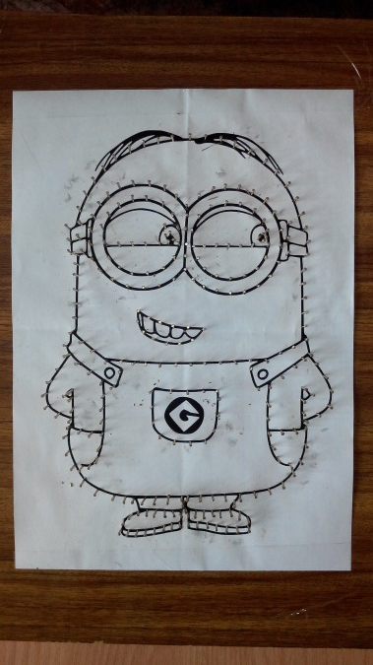
По контуру рисунка прибиваем гвоздики

Slide 6
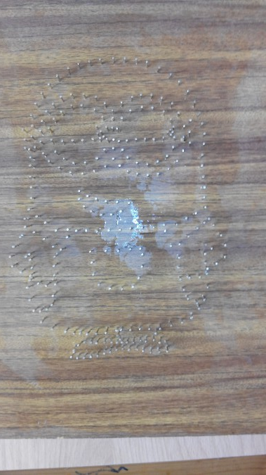
После того как рисунок изобразили гвоздями, убираем лист от доски

Slide 7
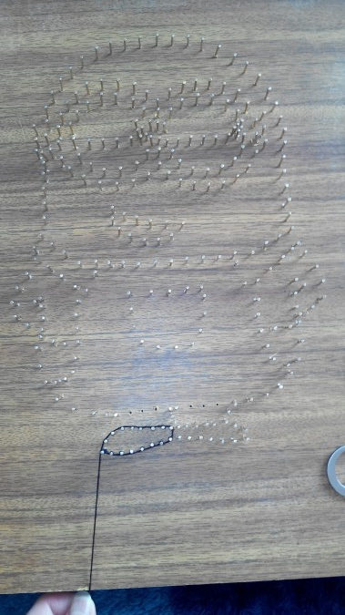
И начинаем обматывать нитками

Slide 8
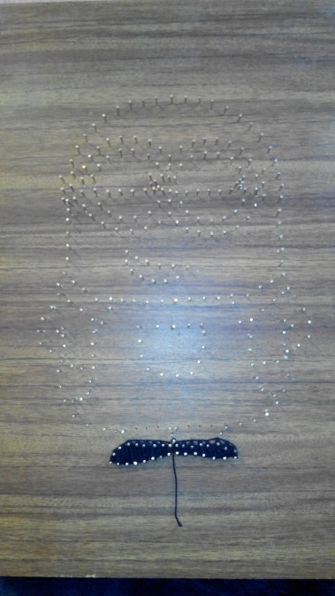

Slide 9
Как сменить цвет ниток
Приступая к наматыванию ниток на гвозди ,первую нить привяжите к первому гвоздику и начинайте работу по наматыванию. Когда необходимо сменить нитку на другой цвет , обязательно завязывайте узелок на гвоздике, закрепляя этим самым сделанный рисунок. Далее проделывайте всё то же самое с новой нитью: узелок в начале работы , узелок в конце. По окончании работы не забудьте аккуратно обрезать и спрятать всё лишнее.

Slide 10
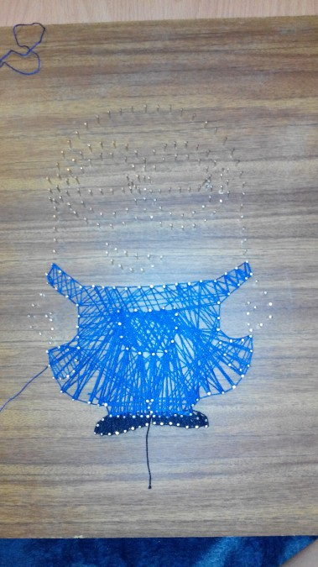

Slide 11
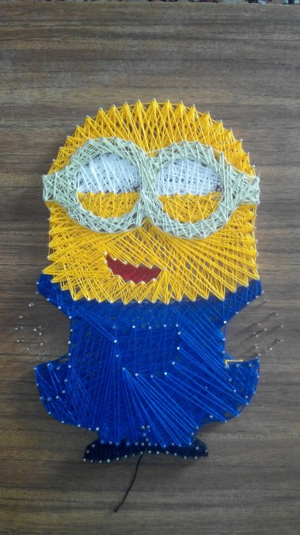

Slide 12
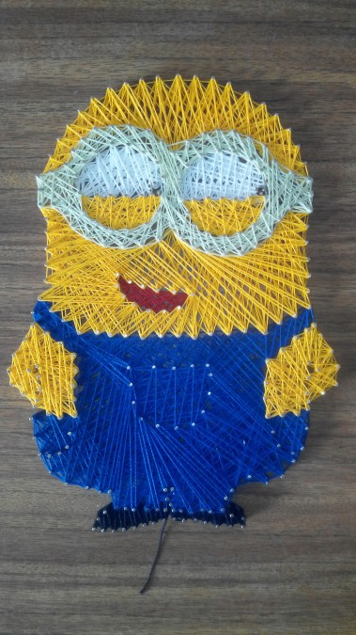

Slide 13
В конце нашей работы контур обматываем чёрной ниткой.

